Slide 1
第二章
神经网络入门

Slide 2
目录
深度学习框架 Keras 简介
搭建深度学习开发环境
神经网络基本概念
深度学习之”Hello MNIST”
二分类问题：IMDb 数据集介绍
二分类问题：电影评论分类模型实践
Notes:
本章包括以下内容:
 神经网络的核心组件  Keras 简介  建立深度学习工作站  使用神经网络解决基本的分类问题与回归问题

Slide 3
深度学习框架 Keras 简介

Slide 4
Keras 简介

Slide 5
主流深度学习框架热度对比

Slide 6
主流深度学习框架热度对比

Slide 7
主流深度学习框架热度对比

Slide 8
Keras 支持的计算后端
图需要重绘

Slide 9
搭建深度学习开发环境

Slide 10

Keras 开发环境
Python 2.7-3.6
Support CNN & RNN
Run on CPU & GPU

Slide 11
使用 pip 安装 Keras

Slide 12
在 Jupyter 中使用 Keras 开发

Slide 13
Try it
“Hello TensorFlow”

Slide 14
神经网络基本概念

Slide 15
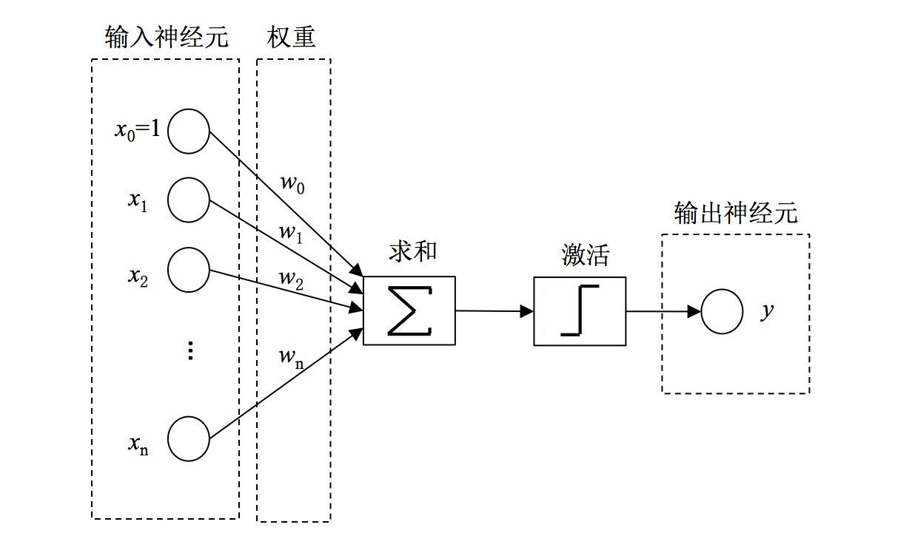
感知机模型
1957年，受 Warren McCulloch 和 Walter Pitts 在神经元建模方面工作的启发，心理学家 Frank Rosenblatt 参考大脑中神经元信息传递信号的工作机制，发明了神经感知机模型 Perceptron 。
二分类模型
Notes:
在这个模型中，输入神经元的信号由向量X表示（向量中每个值为0或1），模型参数（也称突触强度）由向量W^T表示。向量和做线性乘积后再经过一个非线性激活函数就得到了输出神经元的信号值y。其中，非线性激活函数采用的是简单的阈值函数。在这种阈值函数中，当输入大于阈值时，输出为1，否则为0。因此，这是一个二分类模型。如果要解决多分类问题，需要多个输出神经元组成输出层做分类。这种形式的模型就是最简单的神经网络模型。通过堆叠更多层的神经元，并将相邻层的神经元相互连接，我们可以得到更复杂的神经网络。

Slide 16
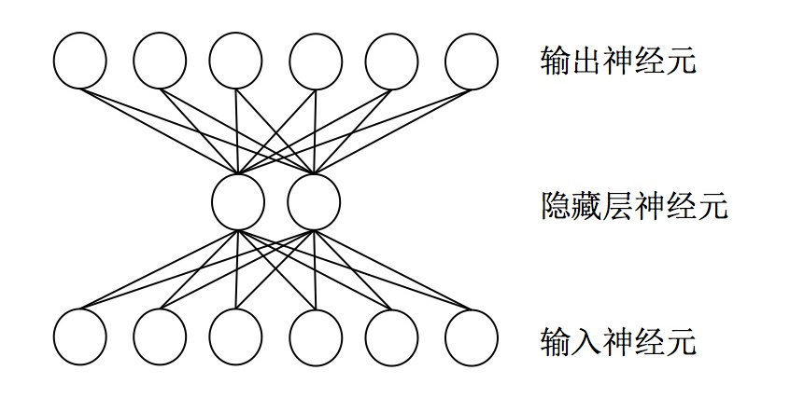
神经网络
在机器学习和认知科学领域，人工神经网络（ANN），简称神经网络（NN）是一种模仿生物神经网络（动物的中枢神经系统，特别是大脑）的结构和功能的数学模型或计算模型，用于对函数进行估计或近似。神经网络是多层神经元的连接，上一层神经元的输出，作为下一层神经元的输入。

Slide 17
线性不可分

Slide 18
激活函数（Activation Function）
为了实现神经网络的非线性建模能力，解决一些线性不可分的问题，我们通常使用激活函数来引入非线性因素。激活函数都采用非线性函数，常用的有Sigmoid、tanh、ReLU等。

Slide 19
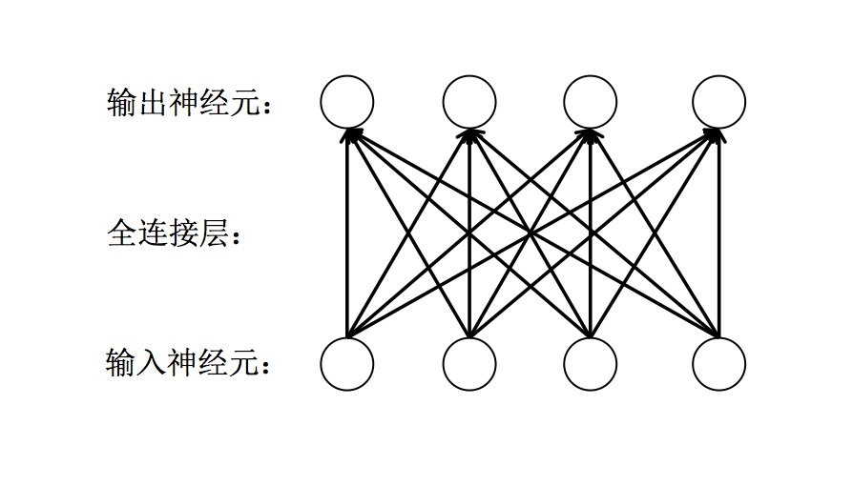
全连接层（ fully connected layers，FC ）
全连接层是一种对输入数据直接做线性变换的线性计算层。它是神经网络中最常用的一种层，用于学习输出数据和输入数据之间的变换关系。全连接层可作为特征提取层使用，在学习特征的同时实现特征融合；也可作为最终的分类层使用，其输出神经元的值代表了每个输出类别的概率。

Slide 20
模型：层构成的神经网络

Slide 21
深度学习之”Hello MNIST”

Slide 22
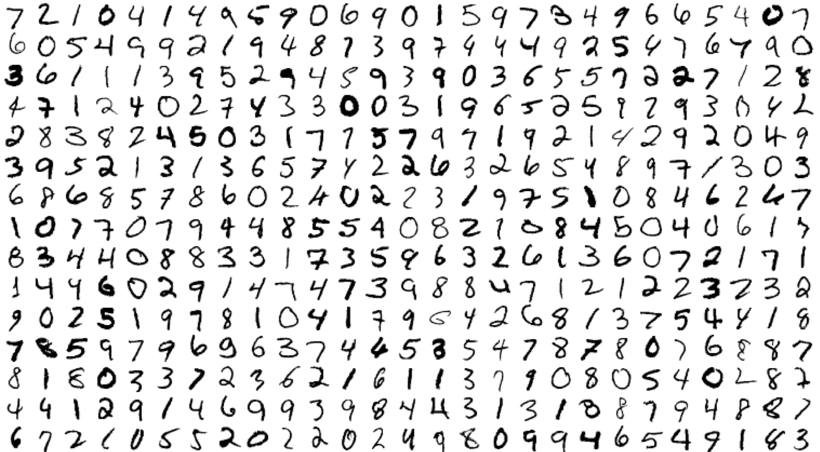
MNIST 数据集介绍
MNIST 是一套手写体数字的图像数据集，包含 60,000 个训练样例和 10,000 个测试样例，由纽约大学的 Yann LeCun 等人维护。

Slide 23
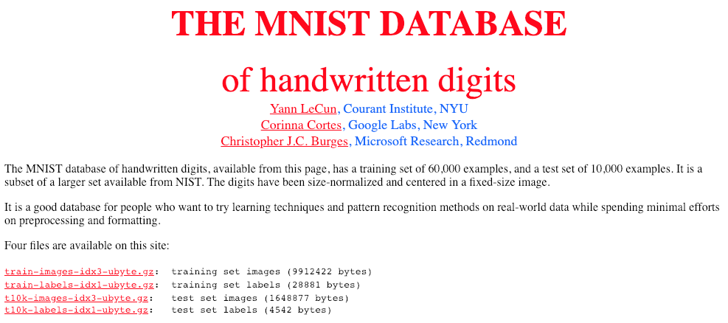
获取 MNIST 数据集

Slide 24

MNIST 手写体数字介绍
MNIST 图像数据集使用形如［28，28］的二阶数组来表示每个手写体数字，数组中的每个元素对应一个像素点，即每张图像大小固定为 28x28 像素。

Slide 25
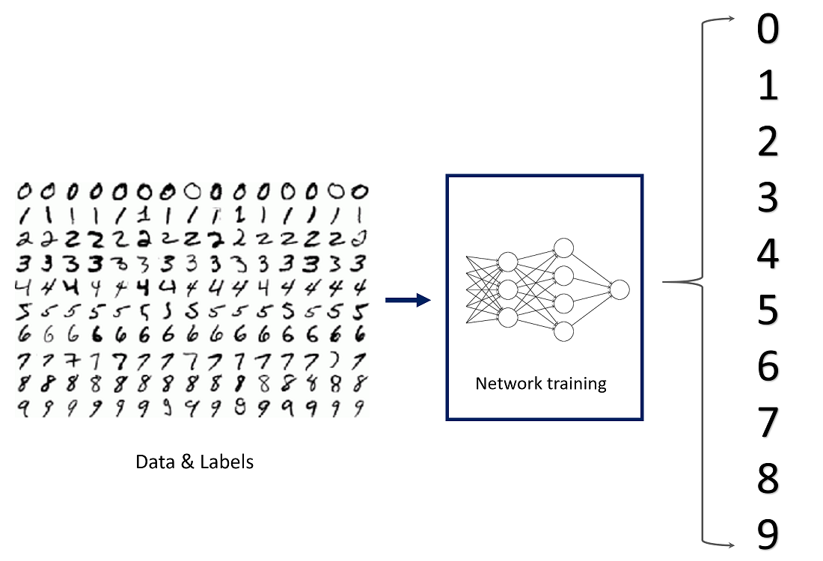
''Hello MNIST''
（输入）数据
模型

Slide 26
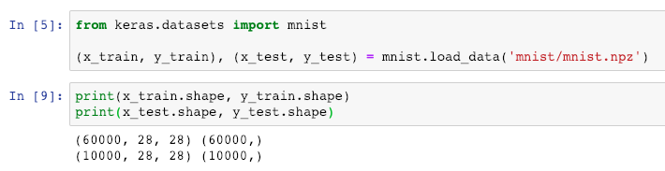
使用 Keras 加载 MNIST 数据集
tf.kera.datasets.mnist.load_data(path=‘mnist.npz’)
Arguments:
path:本地缓存 MNIST 数据集(mnist.npz)的相对路径（~/.keras/datasets）
Returns：
Tuple of Numpy arrays: `(x_train, y_train), (x_test, y_test)`.

Slide 27
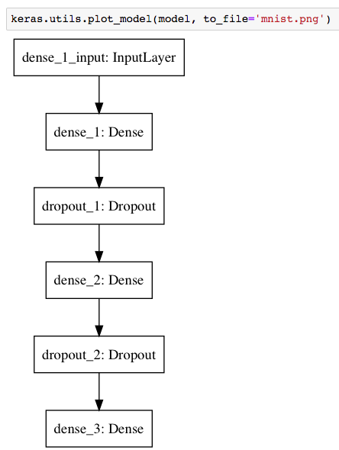
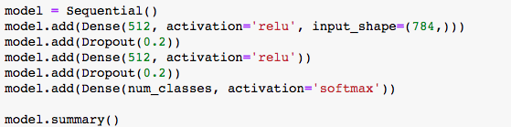
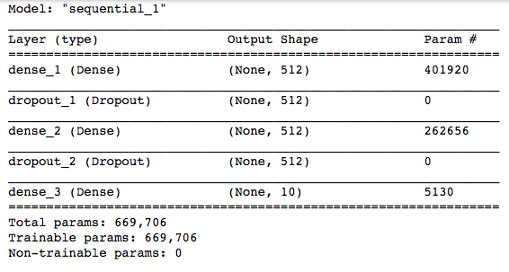
使用 Keras 定义 MNIST 模型

Slide 28
使用 Keras 训练 MNIST 模型
…

Slide 29
Try it
“Hello TensorFlow”

Slide 30
二分类问题：IMDb 数据集介绍

Slide 31
二分类是什么
模型
狗
猫

Slide 32
二分类是什么
模型
“同意”
你是个好人
“不同意”

Slide 34
IMDb Sentiment 数据集
Dataset of 25,000 movies reviews from IMDB, labeled by sentiment (positive/negative). Reviews have been preprocessed, and each review is encoded as a sequence of word indexes (integers). For convenience, words are indexed by overall frequency in the dataset, so that for instance the integer "3" encodes the 3rd most frequent word in the data. This allows for quick filtering operations such as: "only consider the top 10,000 most common words, but eliminate the top 20 most common words".
As a convention, "0" does not stand for a specific word, but instead is used to encode any unknown word.
Notes:
IMDB包含来自互联网电影数据库(IMDB)的 50 000 条严重两极分化的评论。数据集被分为用于训练的 25,000 条评论与用于测试的 25,000 条评论，训练集和测试集都包含 50% 的正面评论和 50% 的负面评论。

Slide 35
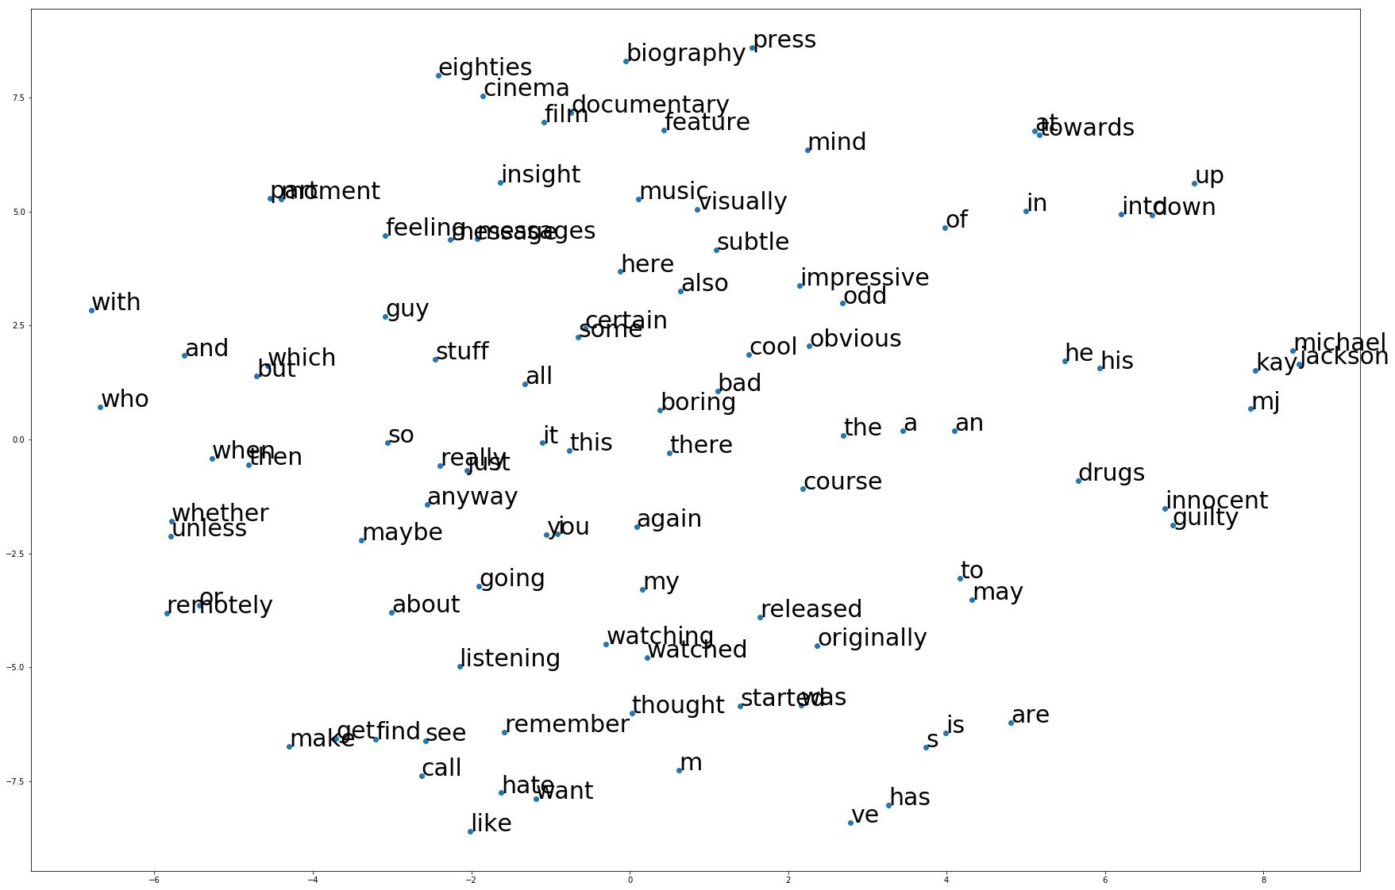
IMDb Sentiment 数据集可视化
Notes:
IMDB包含来自互联网电影数据库(IMDB)的 50 000 条严重两极分化的评论。数据集被分为用于训练的 25,000 条评论与用于测试的 25,000 条评论，训练集和测试集都包含 50% 的正面评论和 50% 的负面评论。

Slide 36
电影评论分类模型
‘amazing’
‘good’
‘fantastic’
[12,
22,
30]
0
差
模型
1
好

Slide 37
使用 Keras 加载 IMDb 数据集

Slide 38
向量化数据

Slide 39
二分类问题：电影评论分类模型实践

Slide 40
使用 Keras 定义 电影评论分类模型

Slide 41
Try it
“Hello TensorFlow”

